Slide 1

Parque Arauco Curauma
Período analizado: 01/03/2026 - 27/03/2026

Slide 2

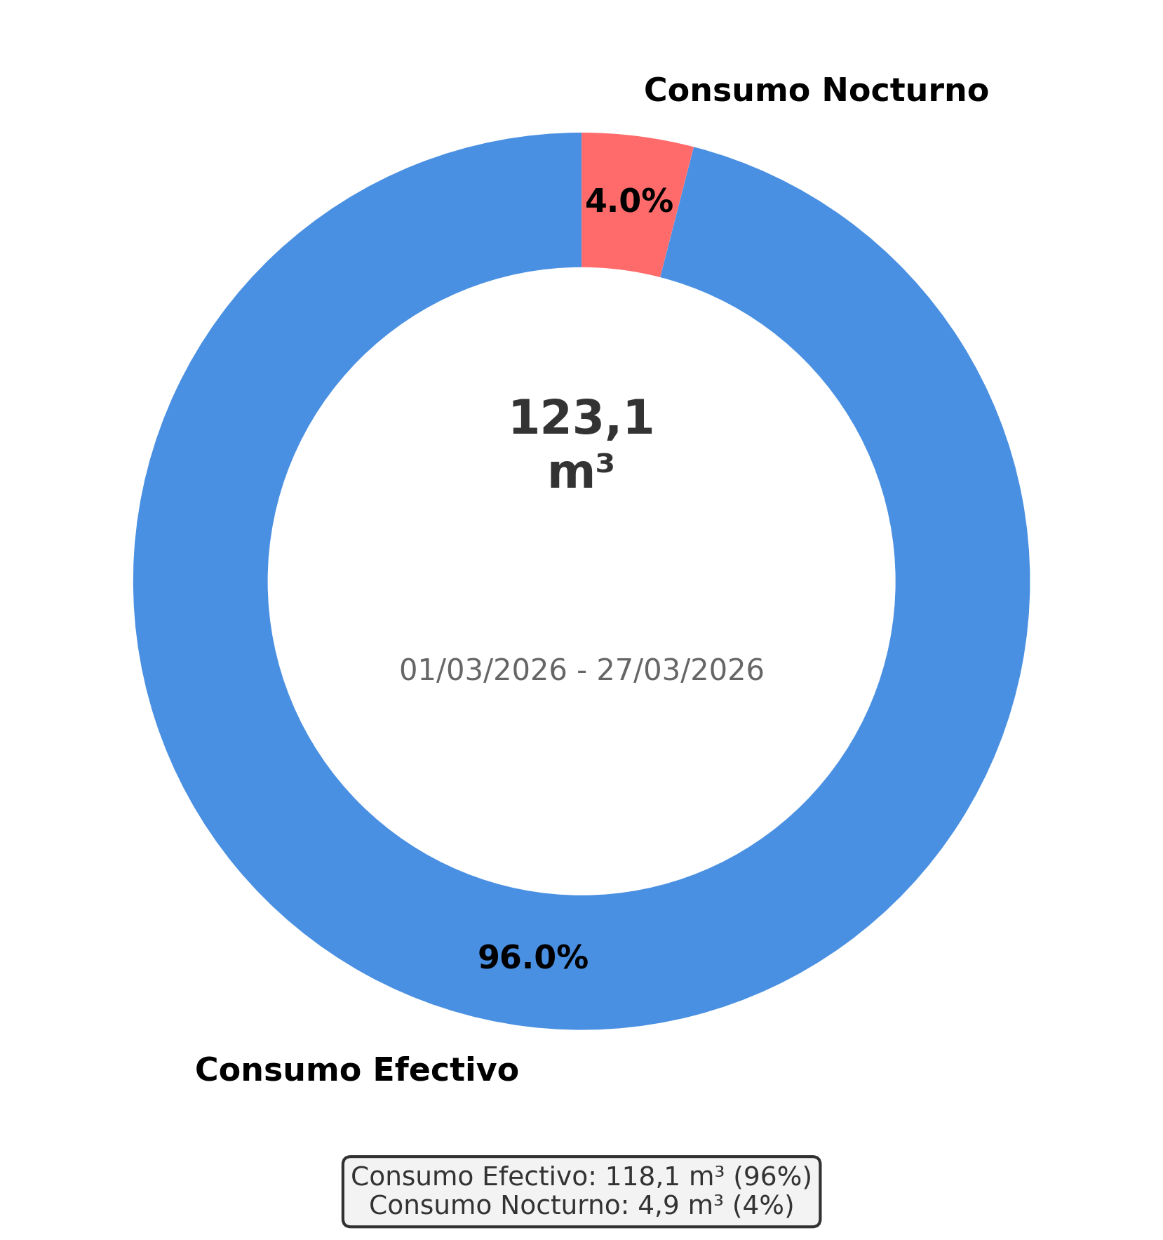
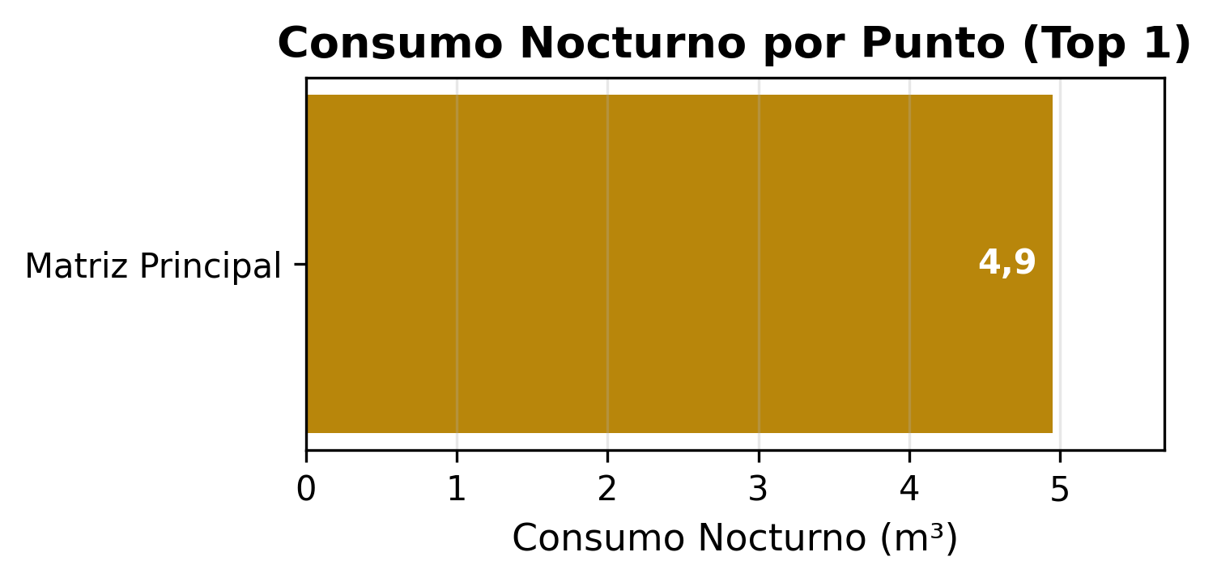
Análisis de Consumo Hídrico
Métricas Críticas - Agregado
Análisis de 27 días de consumo hídrico revela patrones críticos y detección de fuga significativa. Se registró un pico de consumo el 27/03/2026 (19 m³), un 316,5% por encima del promedio. Se detectaron 26 alertas de consumo nocturno, indicando actividad hídrica anómala. Se recomienda realizar una inspección exhaustiva para localizar la fuente de la filtración.
Consumo Total
123 m³
Promedio Diario
5 m³
Día Mayor Consumo
19 m³
Alertas Nocturnas
26
Consumo Nocturno
4,9 m³
(4%)
8 días consumo Noc. de 27 días
Consumo Efectivo
118,1 m³
(96%)
Valorización Consumo Nocturno
$6.173
Valorización Consumo Efectivo
$147.271

Slide 3
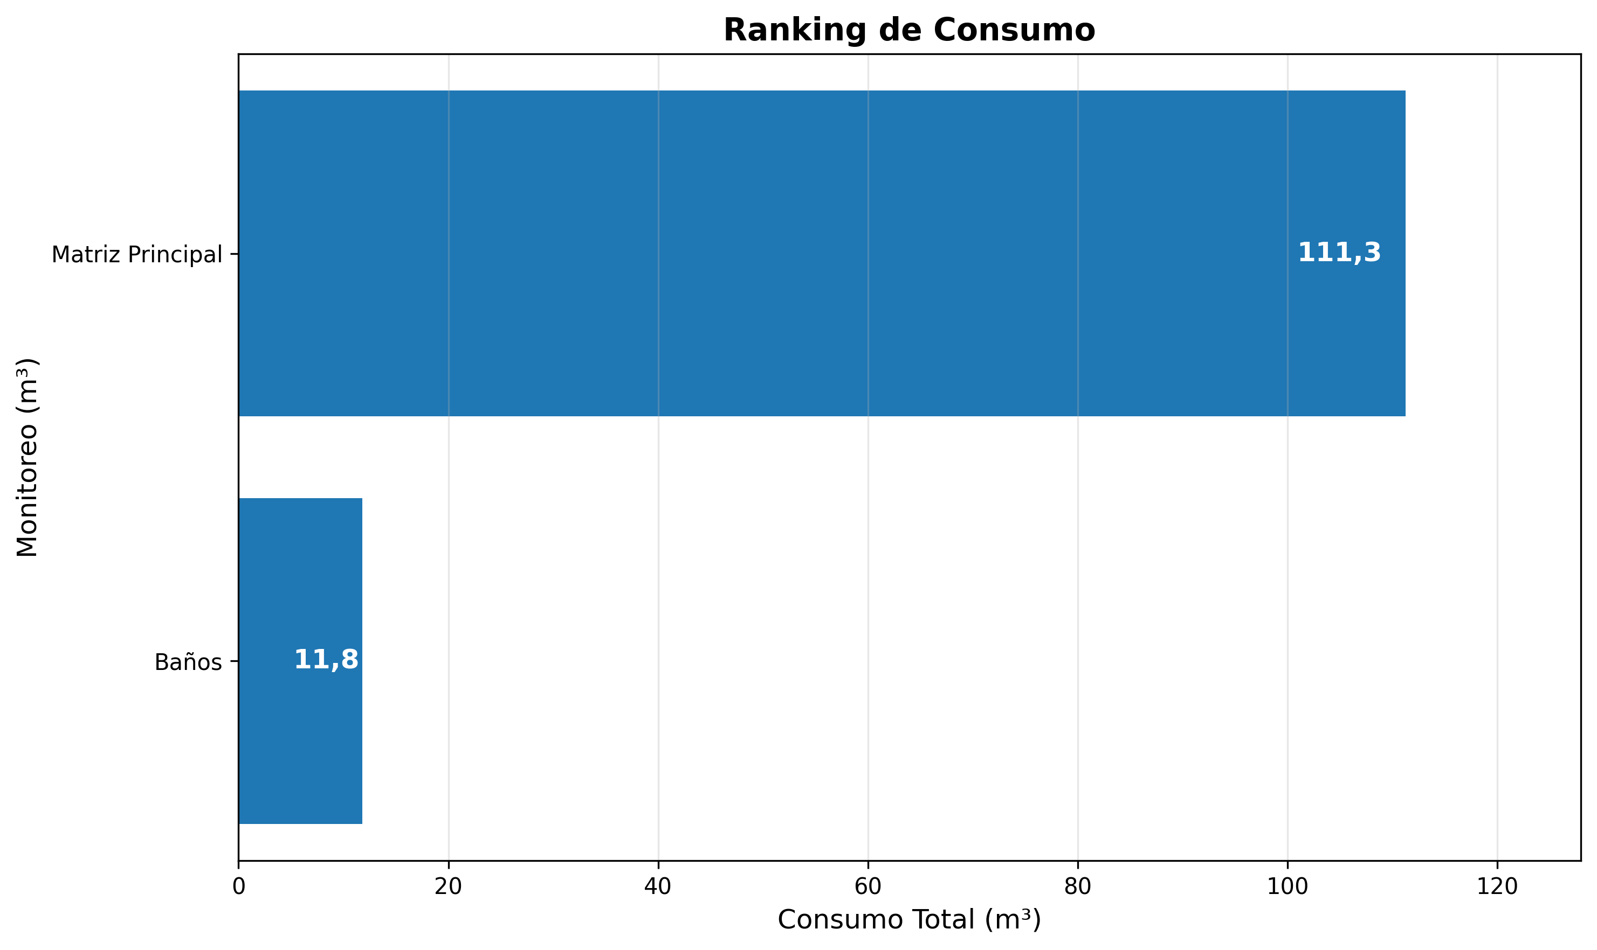
Ranking de Consumo
Análisis: Este gráfico muestra el ranking de consumo total de cada monitoreo de Parque Arauco Curauma, ordenado de mayor a menor consumo. El monitoreo con mayor consumo durante el período fue 'Matriz Principal' con 111,3 m³. Este ranking permite identificar los puntos de mayor consumo y priorizar acciones de optimización.

Slide 4
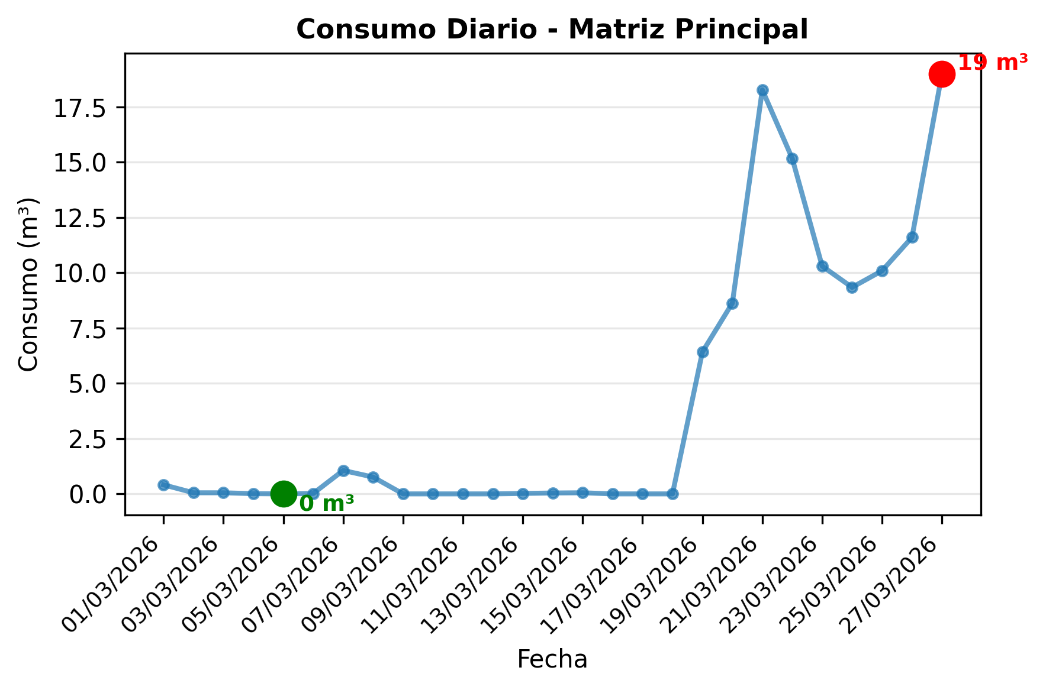
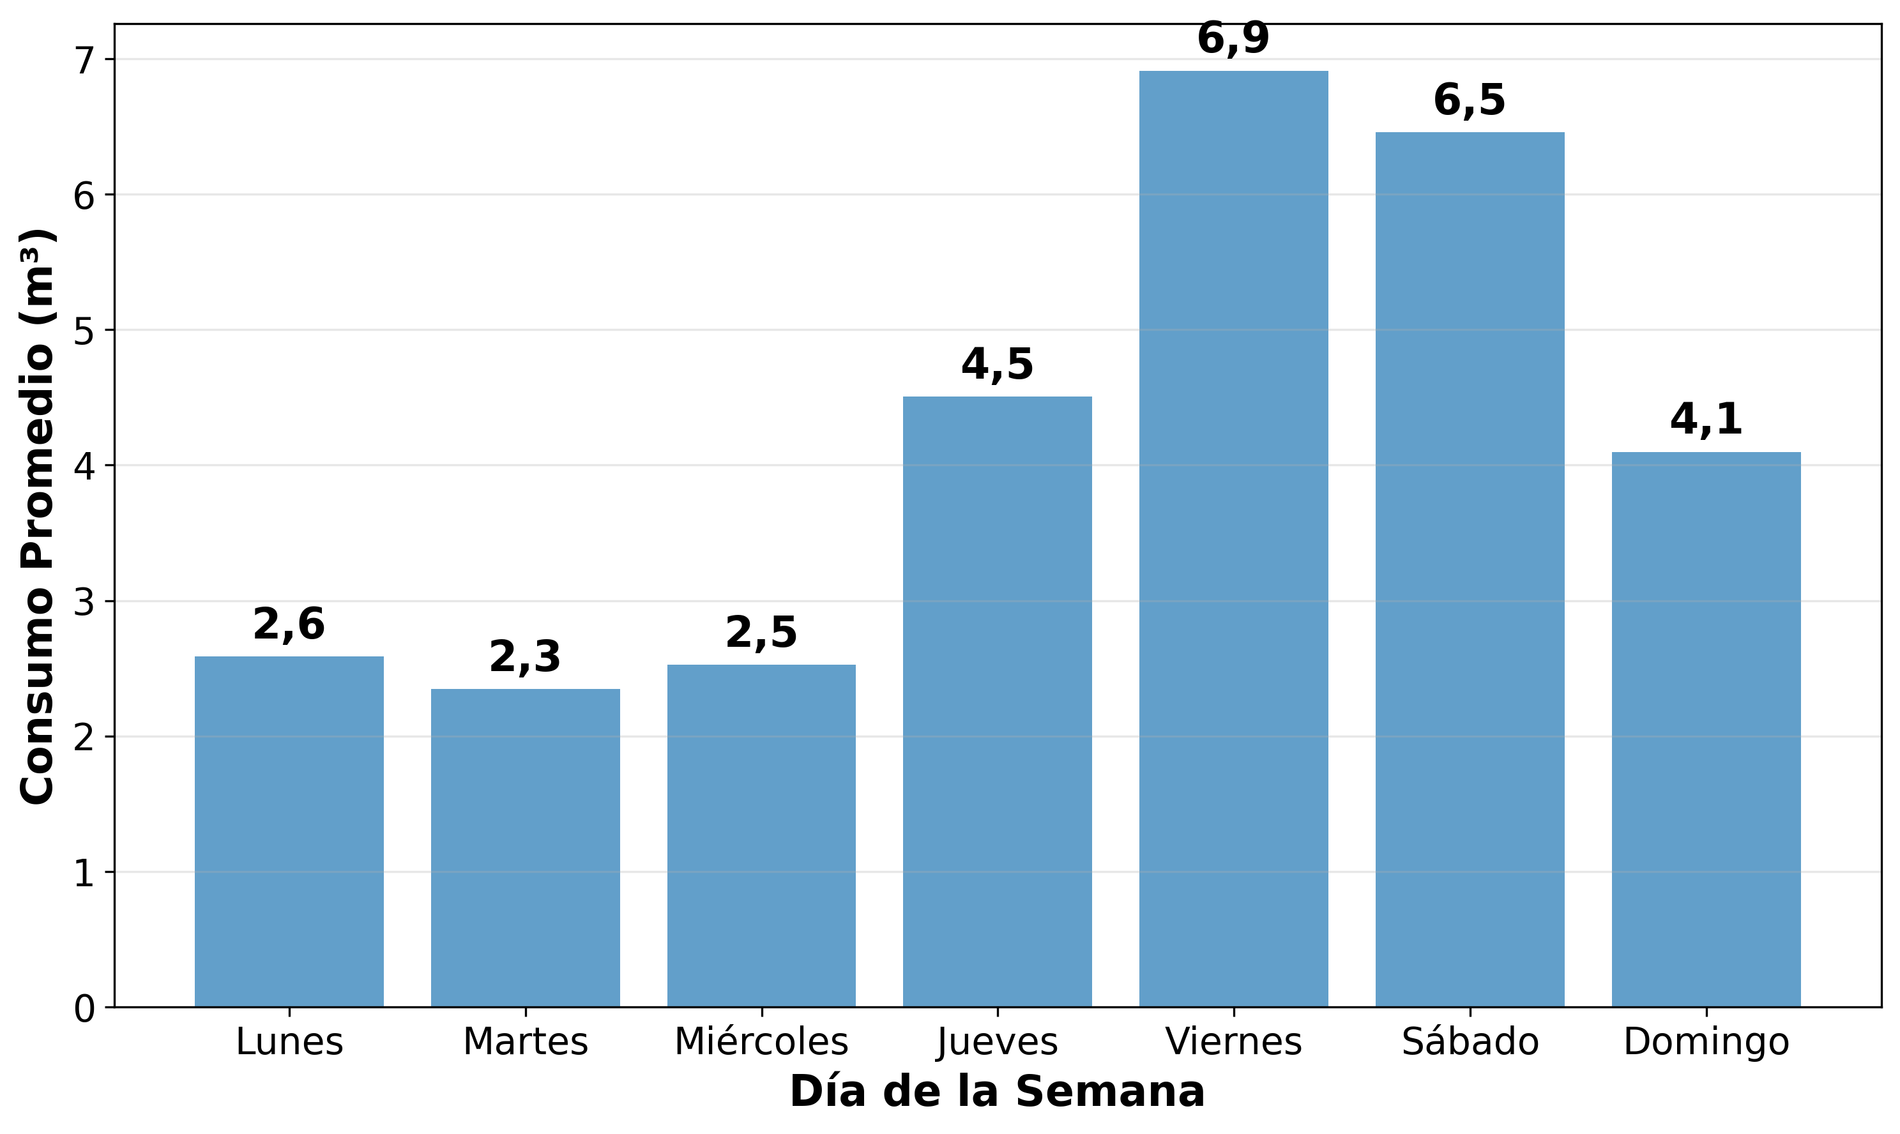
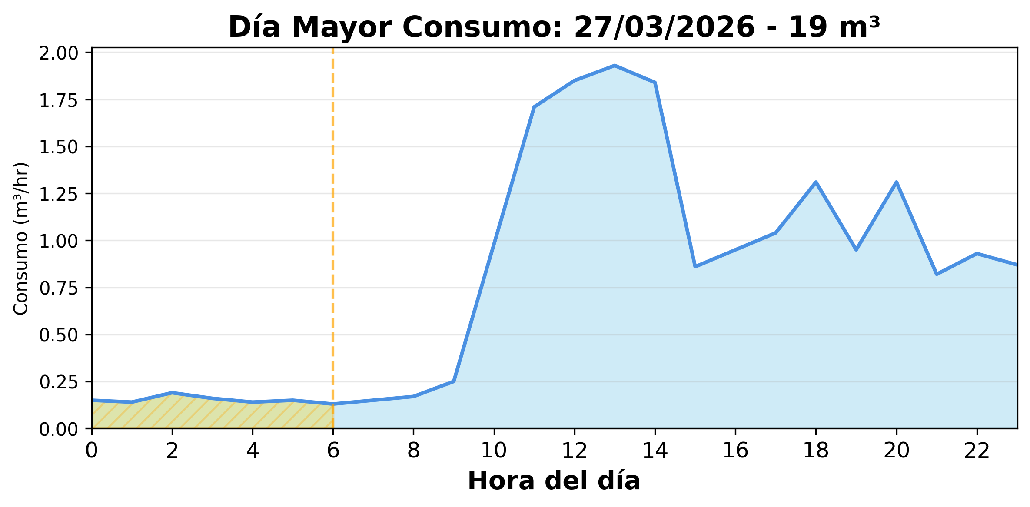
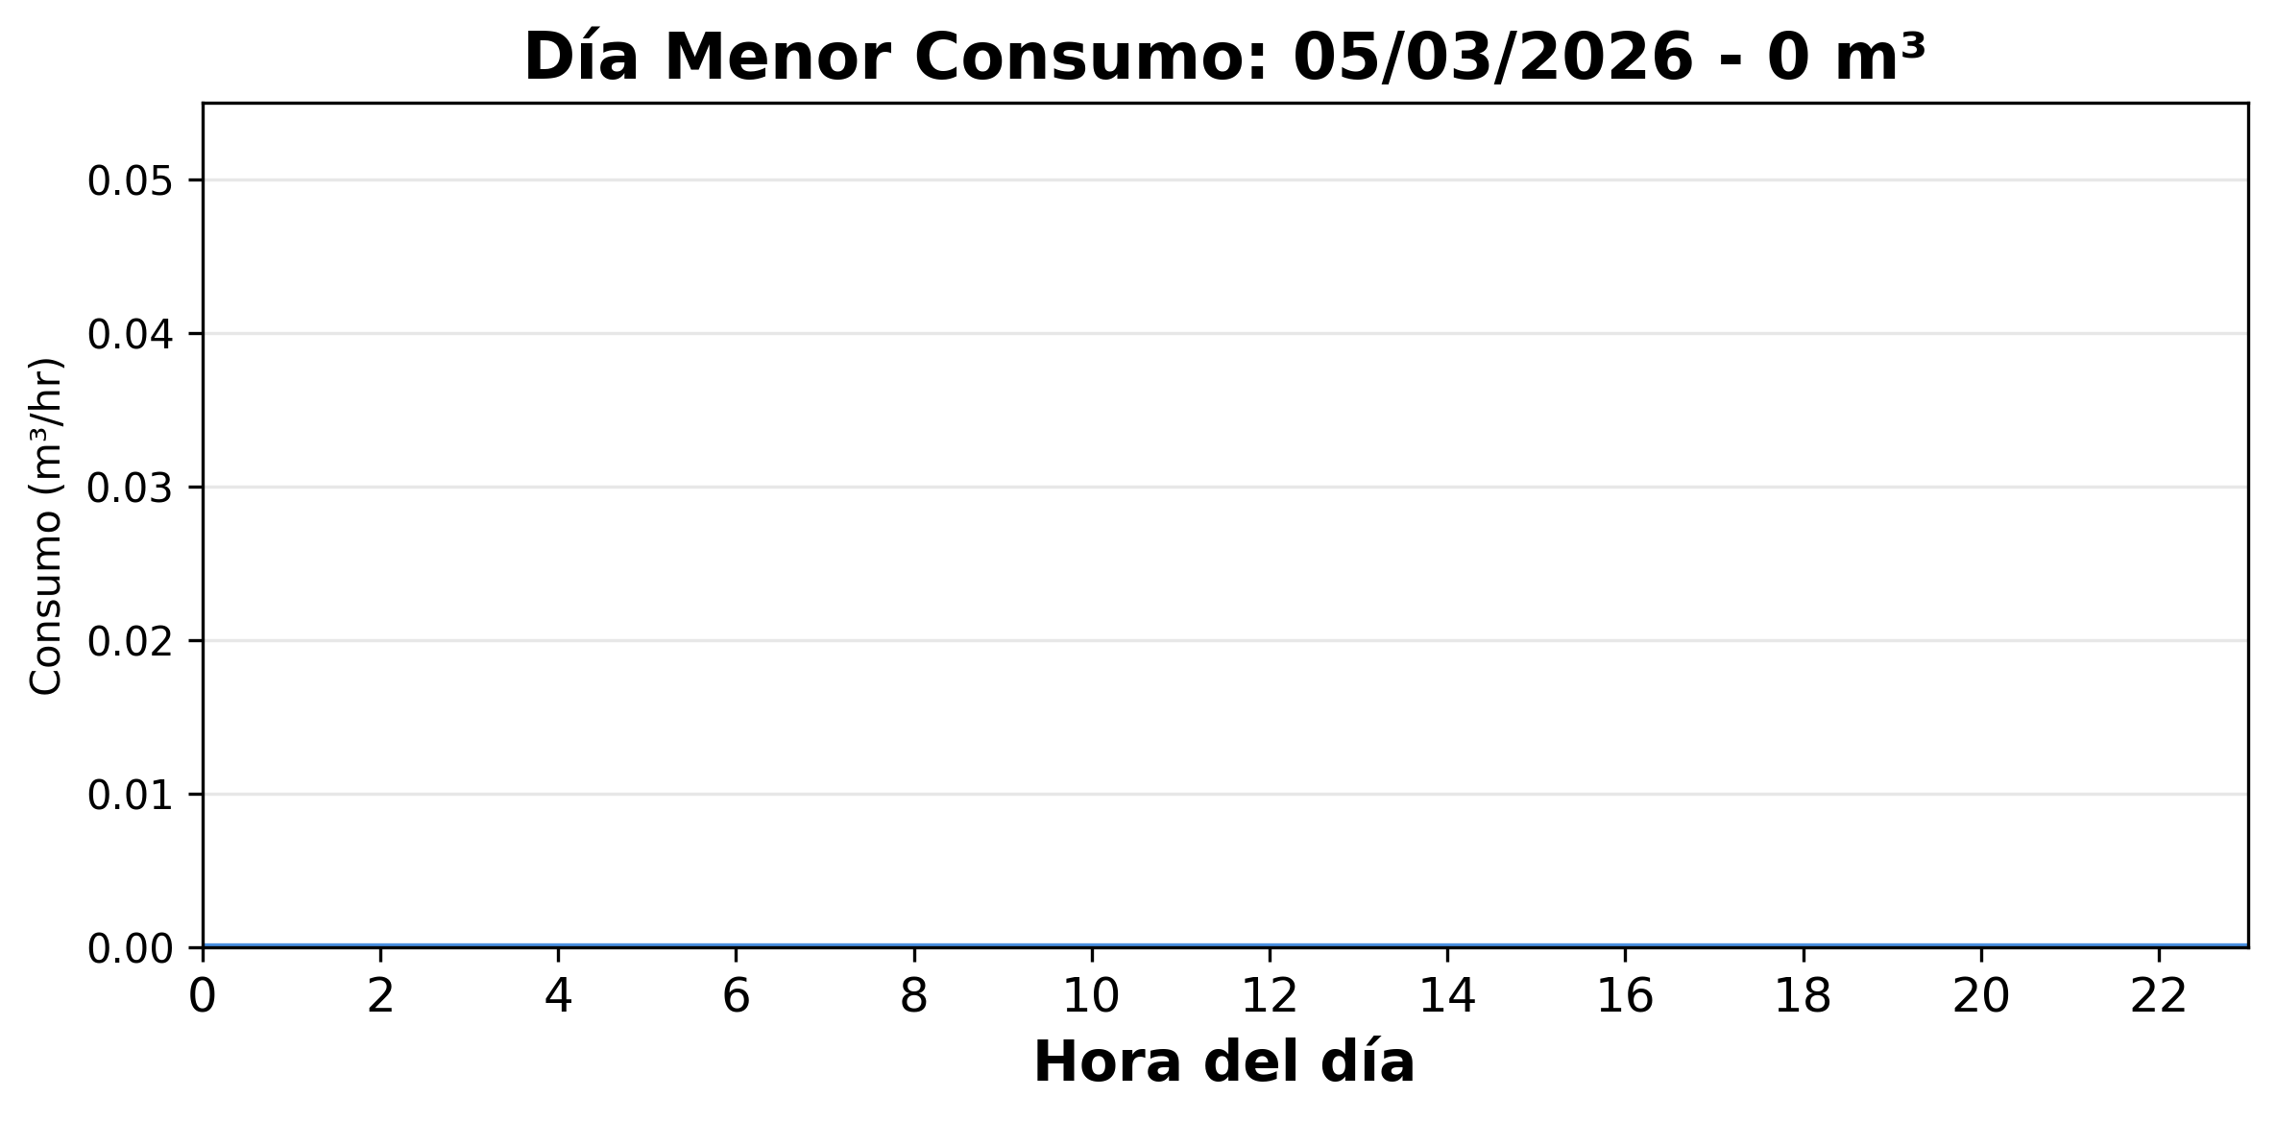
Matriz Principal
Indicadores
Consumo Total del Período
111,3 m³
Consumo Nocturno
4,9 m³ (4,4%)
8 días de 27
5 alertas
Consumo Diurno
106,3 m³ (95,6%)
Valorización Consumo Nocturno
$6.173
Valorización Consumo Diurno
$132.581

Slide 5
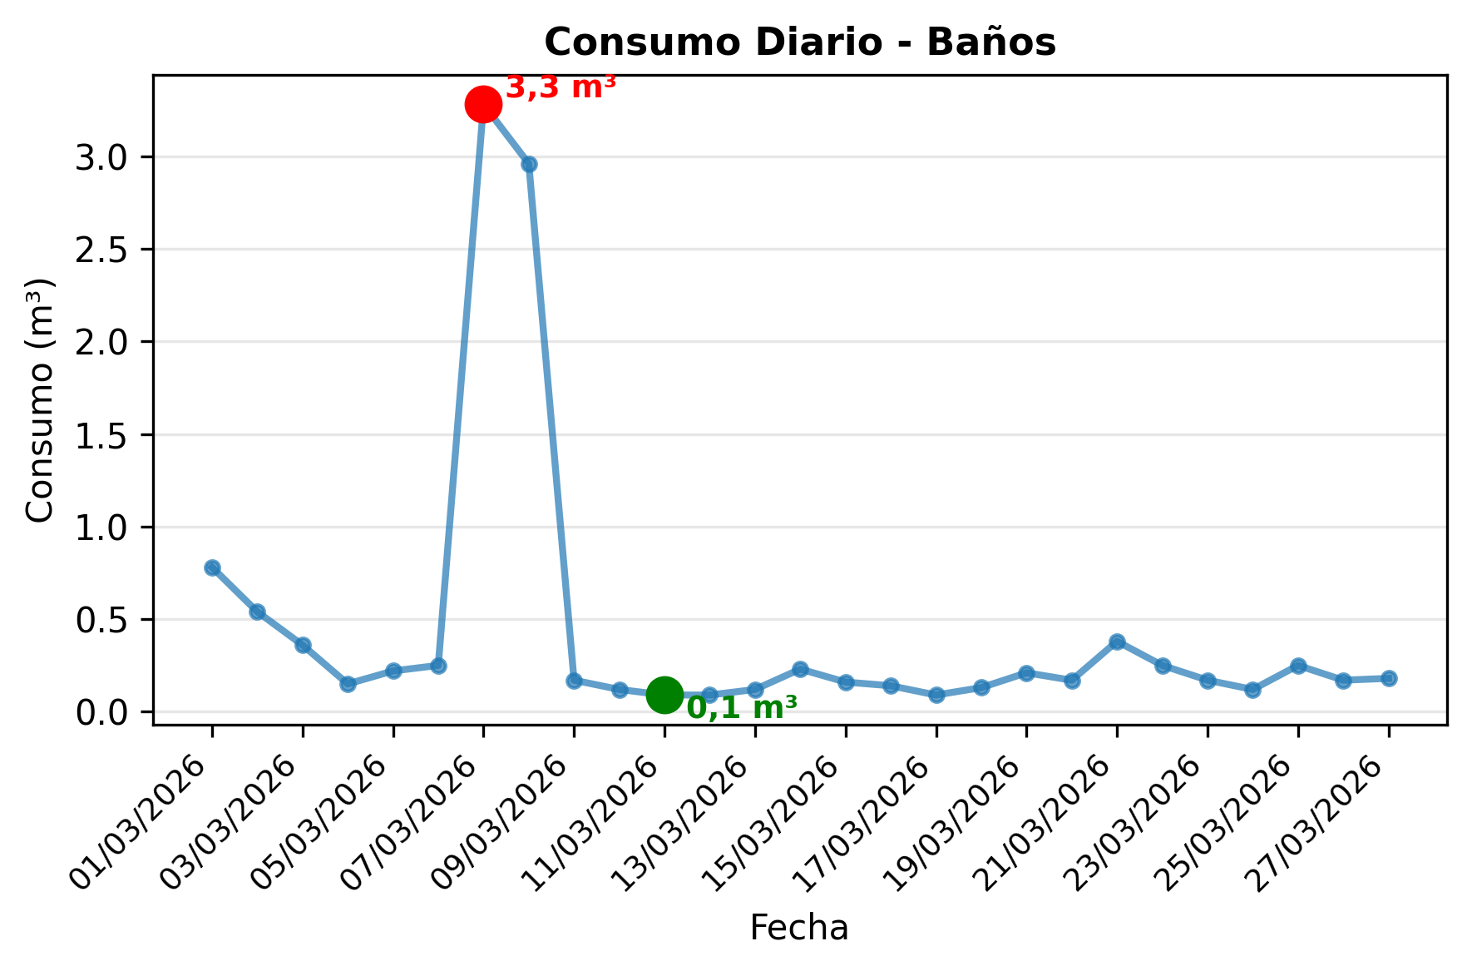
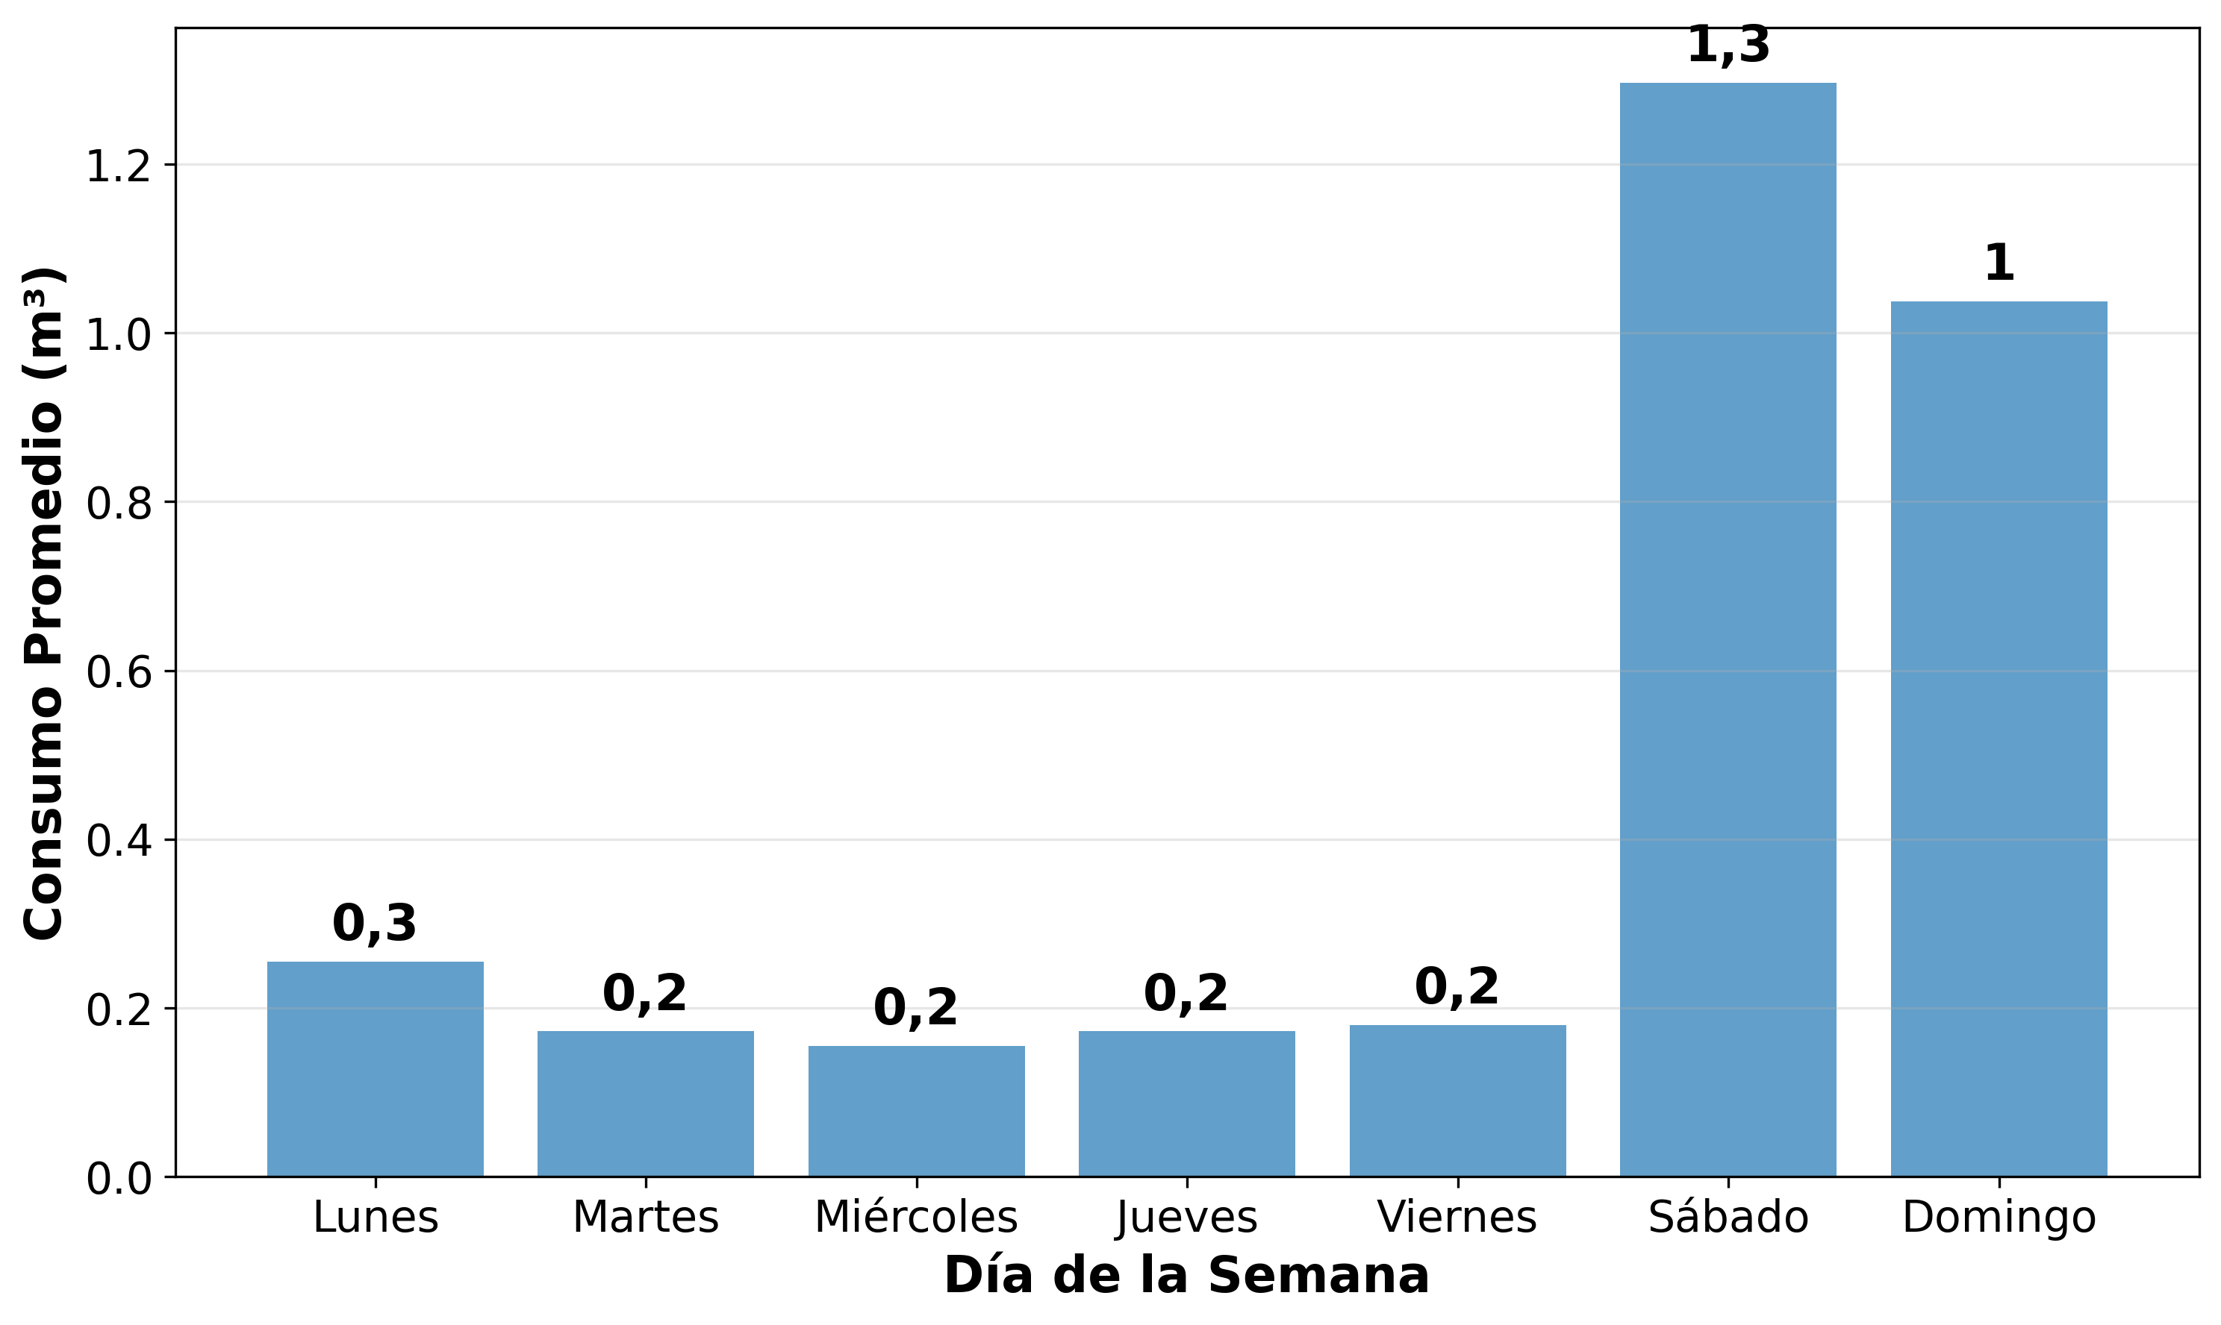
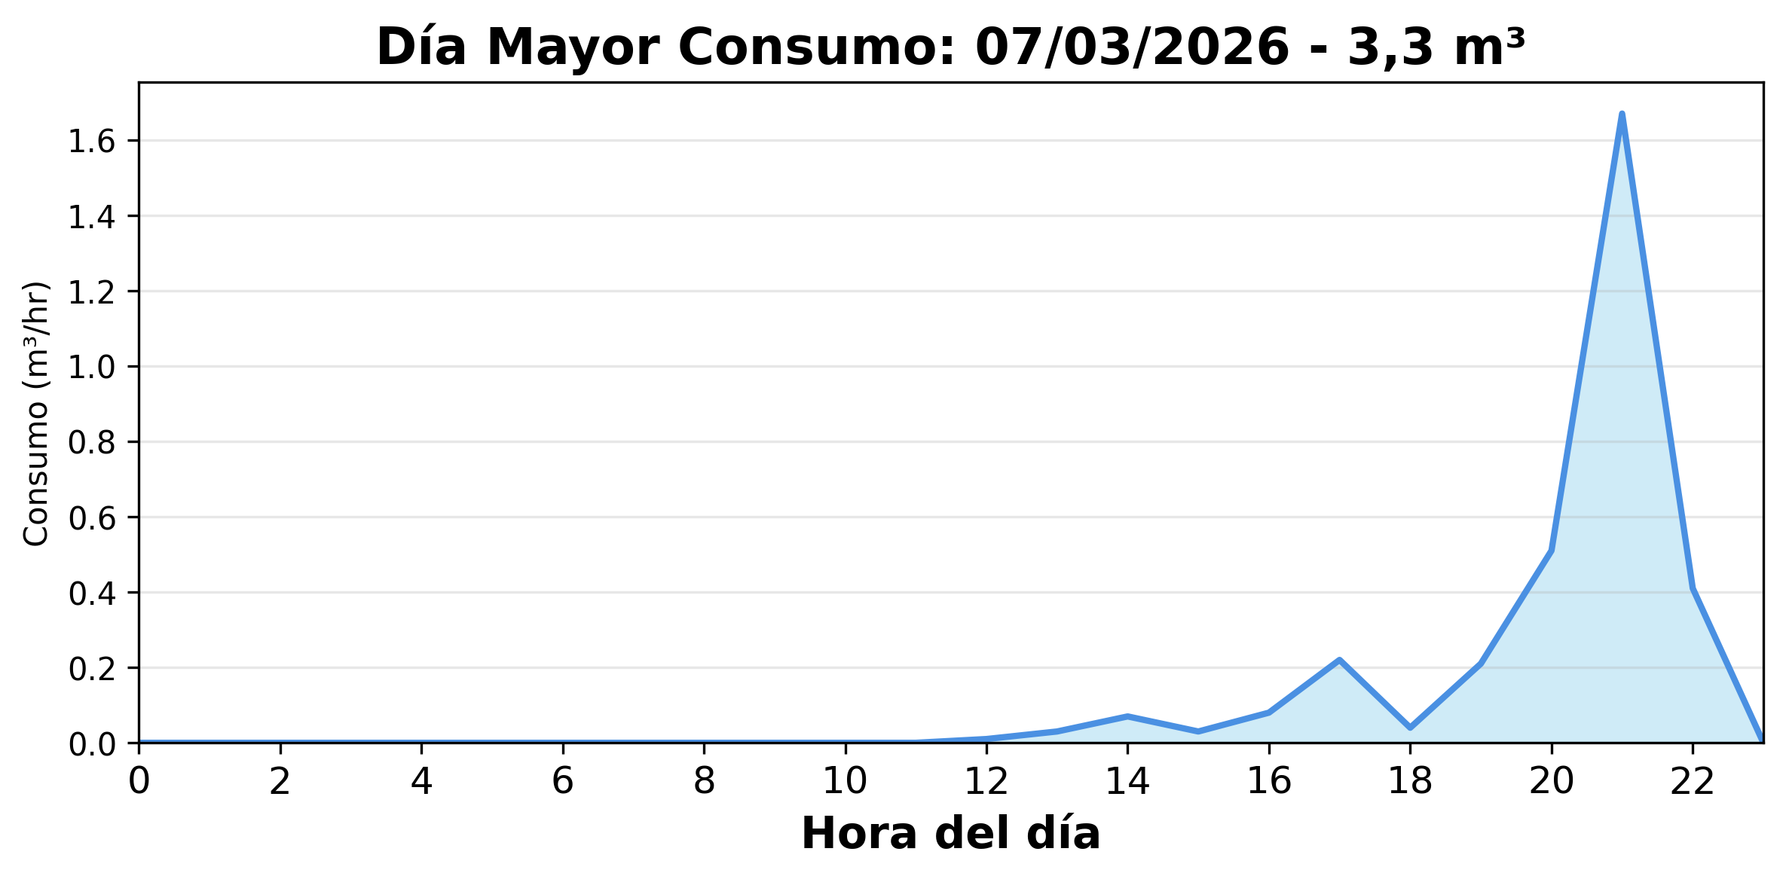
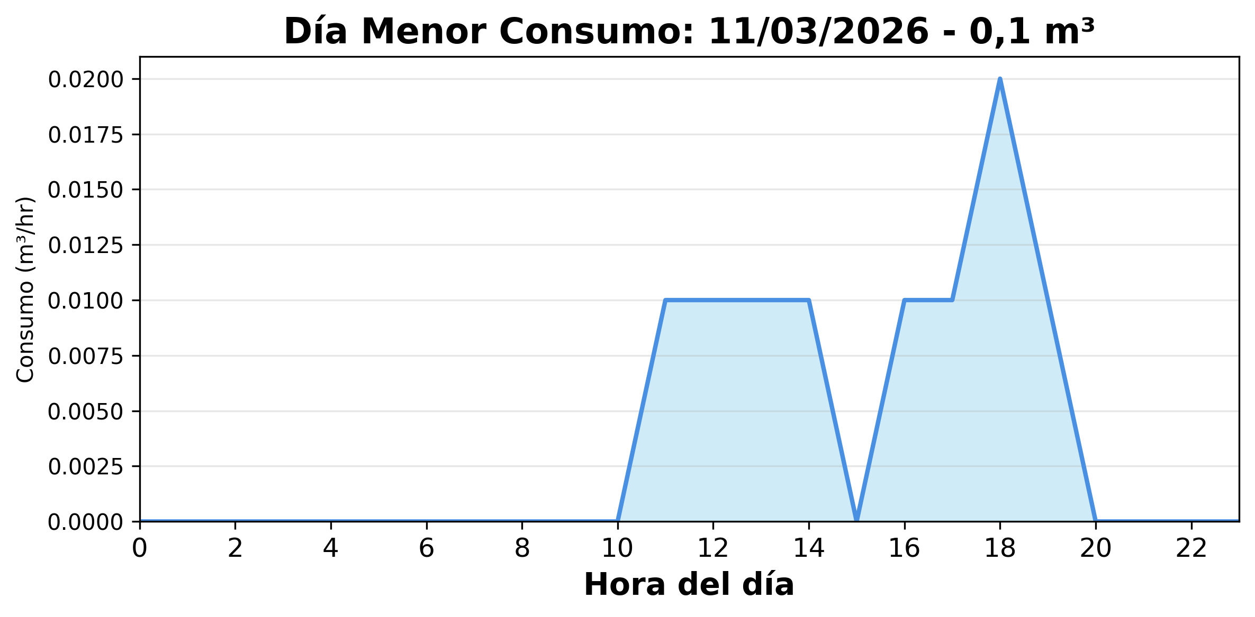
Baños
Indicadores
Consumo Total del Período
11,8 m³
Consumo Nocturno
0 m³ (0%)
0 días de 27
21 alertas
Consumo Diurno
11,8 m³ (100%)
Valorización Consumo Nocturno
$0
Valorización Consumo Diurno
$14.690

Slide 6
Notas operativas (Curauma)
Período: 01/03/2026 a 27/03/2026
Sin exclusiones específicas para este mall.

